Slide 1

Legged Locomotion in Challenging terrains using Egocentric vision
Seung Jun Tak
Feb. 13, 2023
philosophy of Science

Slide 2
Reinforcement Learning
Reinforcement Learning(강화 학습): 주어진 환경(environment)에서 학습대상(Agent)이 최대 보상을 받을 수 있도록 학습하는 것
Environment: Agent가 행동을 취하는 환경
State: 시간 t에서의 상황
Act: 행동을 vector 형태로 갖고 있음 (Discrete Action과 continuous actio으로 나누어짐)
Policy: 궁극적으로 학습을 통해 구하려는 것
Exploitation: 학습한 결과를 바탕으로 탐색
Exploration:학습이 제시한 가이드라인 밖을 벗어난 방법을 탐색
Episode: initial state => terminal state
philosophy of Science

Slide 3
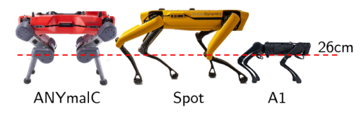
Introduction
Vision in navigation: map과 landmark를 이용하여 장애물을 피해 목적지에 도달하는 길을 만드는 역할을 한다.
장애물이 많은 곳에서는 vision이 중요한 역할을 한다.
philosophy of Science

Slide 4
Introduction
사람은 Egocentric stream of vision을 발 위치를 조정하기 위해 받는다 => 무의식적으로 행동!
발위치를 보기 위해 밑을 보지는 않는다! => 앞에서 본 시야를 통해 발 밑을 예측하여 움직임
어릴 때부터 시행착오를 거치면서 어른일때 자연스럽게 무의식적으로 발 위치를 조정할 수 있다.
강화학습을 통해 로봇을 학습
philosophy of Science

Slide 5
Introduction
이전 방식: 로봇 밑의 주어진 map을 이용하여 로봇을 제어 => noise 때문에 어렵다.
이 논문 방식: Vision을 활용하여 밑을 예측
장점: 다양한 장애물 크기에 그때 그때 대응할 수 있고 더 높은 장애물을 올라갈 수 있다.(prior들을 넣으면 장애물이 일반화돼서 안됨)
philosophy of Science

Slide 6
Introduction
이 논문은 action을 tracking이 필요 없는 feed forward pass로 계산한다.
계산하는데 비싼 hardware가 필요한 optimization하는 것과 localization하는 것을
피할 수 있다.
결론: 학습과 시야 사용을 통해 효과적으로 로봇을 움직일 수 있다.
philosophy of Science

Slide 7
Method: Legged Locomotion from Egocentric Vision
GOAL: 고유 감각과 깊이 입력을 대상 관절 각도에 매핑하는 보행 policy를 배우는 것
Depth rendering이 simulation을 느리게 해서 직접적인 training은 수십억개의 sample이 필요하다.
two-phase training scheme을 사용
two-phase training scheme: 1) using low-resolution scandots located under the robot as a proxy for depth images
2) Using depth and proprioception as input to an RNN to implicitly track the terrain under the robot
and directly predict the target joint angles at 50Hz
philosophy of Science
Notes:
Proxy: 어떤 기능을 바로 실행하기보다는 모았다가 한번에 실행하도록 하는 것이 효율적인 경우에 사용할 수 있는 패턴이다. 또는 어떤 입력값에 대한 결과를 별도로 저장해 뒀다가 동일한 입력값에 대한 결과를 다시 요청받았을때 미리 저장해둔 결과를 전달해 속도 향상을 꽤할 수 있는 패턴이다

Slide 8
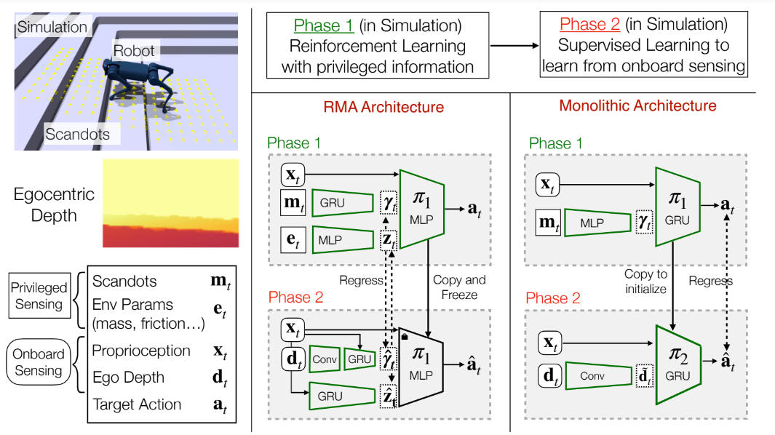
Method: Legged Locomotion from Egocentric Vision
Overview
philosophy of Science

Slide 9

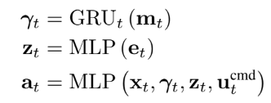
Method: Legged Locomotion from Egocentric Vision
Phase 1
monolithic
RMA
Training evironment: 난이도 별로 환경을 나열 해놓고 통과하면 더 높은 난이도 학습 + 절반 이상 가지 못하면 더 낮은 난이도 다시 학습
philosophy of Science

Slide 10
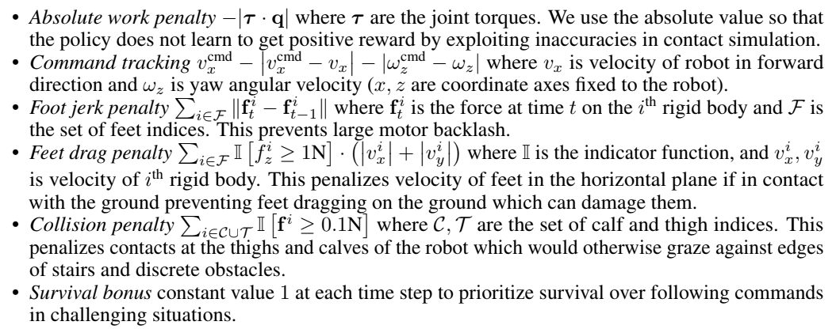
Method: Legged Locomotion from Egocentric Vision
Reward

Slide 11
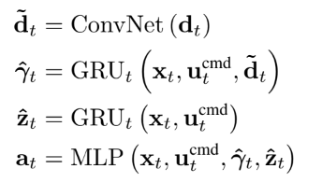

Method: Legged Locomotion from Egocentric Vision
Phase 2
monolithic
RMA
philosophy of Science

Slide 12
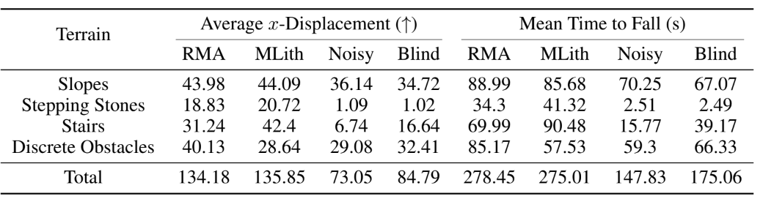
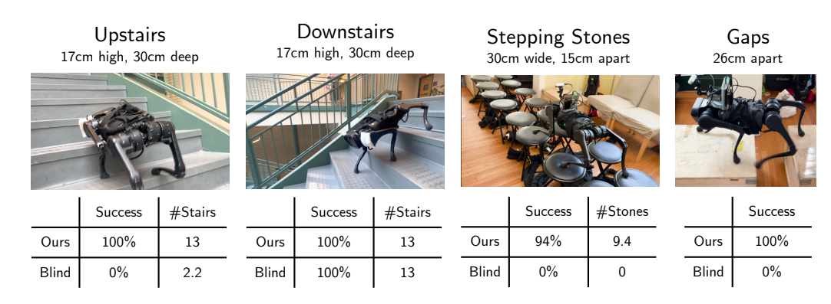
Experiment

Slide 13
Limitation
Simulation으로 학습했기 때문에 실제 환경과의 차이로 발생하는 실패가 발생할 수 있다.
=>더 실제와 같은 환경으로 simulation해야 한다.

Slide 14
QnA
Introduction to AI Programming II

